Slide 1
キーボー島アドベンチャーで
ローマ字入力の練習をしよう
キーボー島アドベンチャーの使い方
資料提供：柏市IT教育支援アドバイザー

Slide 2
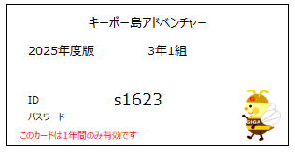
キーボー島アドベンチャー
IDは1年間
使えます！
インターネットがあれば
どこでも練習ができます！
柏 花子
0000
9999
Notes:
ここでは、キーボー島アドベンチャーでのローマ字入力の練習方法を紹介します。
キーボー島アドベンチャーはインターネットを使って全国の小学生がキーボードの入力練習ができるページです。
インターネットの環境があれば家でもどこでもIDを入力してキーボード練習ができます。
みなさんキーボー島アドベンチャーのIDカードを用意してください。
このカードには1年間有効のIDとパスワードが書いてあります。
それでは説明に入ります。

Slide 3

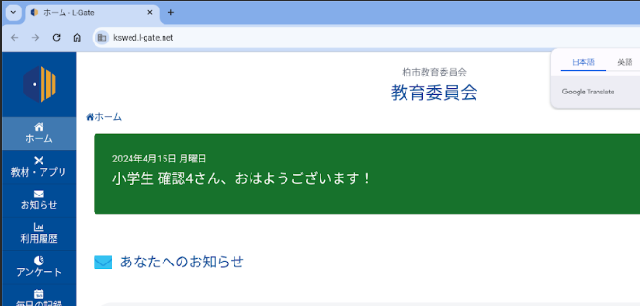
Google Chrome をタップ
エルゲート
ひょうじ
L-Gateの画面が表示されます
L-Gateが表示されない
ときは、ブラウザの
ホームボタンを
指でおしてください
Notes:
インターネットを使用します
カラフルな丸いマーク・GoogleChromeをタップして起動します
エルゲートという、学習の入口の画面が表示されます
表示されない時は、家のアイコンのホームボタンをタップしてください

Slide 4
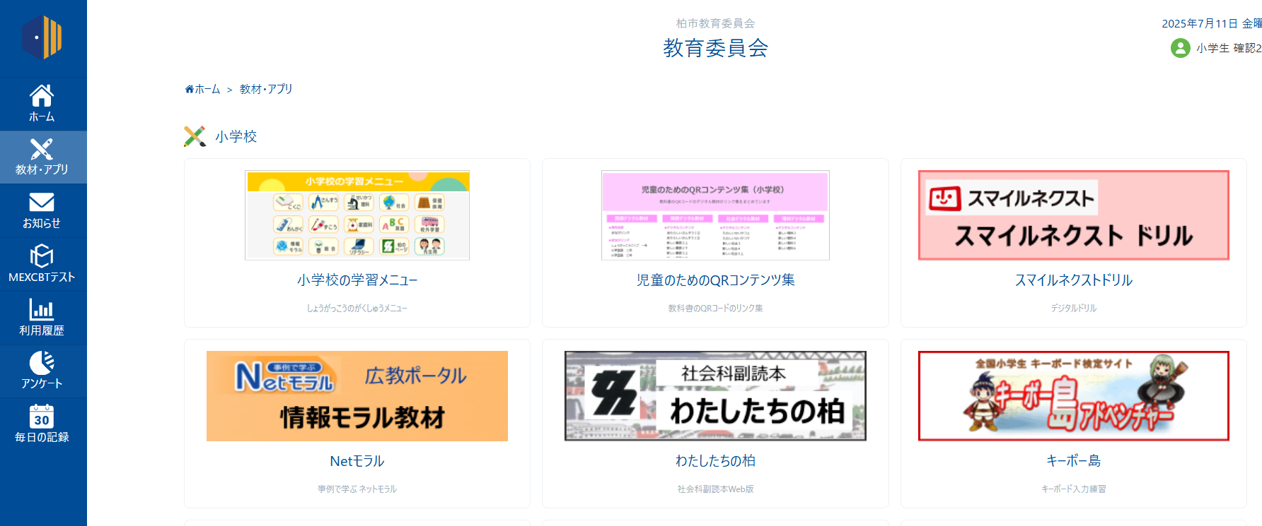
きょうざい
教材・アプリをタップ → キーボー島アドベンチャーをタップ
Notes:
つぎに 教材・アプリをタップして、キーボー島アドベンチャーをタップしてください。

Slide 5
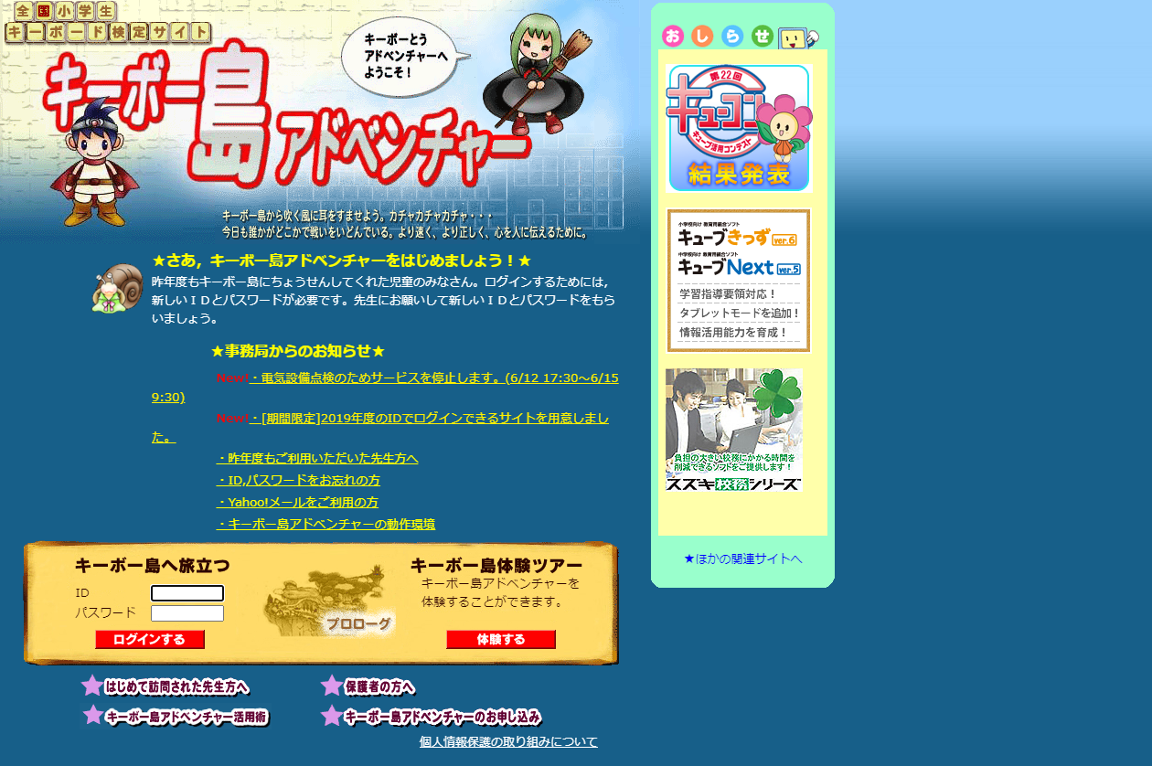
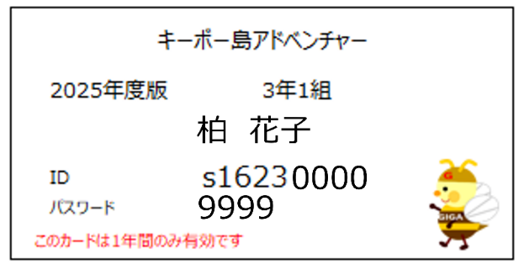


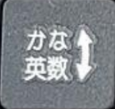
日本語入力OFF「JA」で入力します
ONになっている場合は、
「かな・英数キー」をおしてきりかえます
Notes:
キーボー島アドベンチャーの画面が表示されたら、まずキーボードの日本語入力がOFF「JA」になってるか確認しましょう。
カードを見ながら、IDの欄をタップしてカーソルを入れて、IDを入力します。
パスワードの欄をタップしてカーソルを入れて、パスワードを入力します。どちらも入力できたら、「ログインする」のボタンをタップします。
ログインができるとキャラクターを選ぶ画面になります。
ログインできた人は、キャラクターを見て待っていてください。
それではみなさん、キーボー島にIDを入れてログインしましょう！

Slide 6
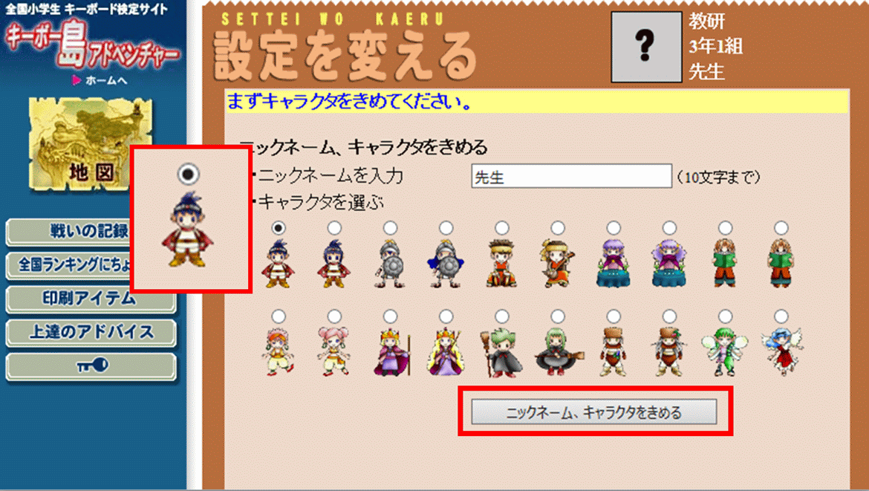
Notes:
キーボー島アドベンチャーで使うキャラクターを決めましょう。
今回はニックネームはそのままにしてください。
それぞれのキャラクターの上に◯（しろまる）があります。
使いたいキャラクターの○をタップして●印をつけたら「ニックネーム、キャラクタをきめる」のボタンをタップしてください。
キャラクタは後からでも「カギ」のマークから変更することができます。

Slide 7
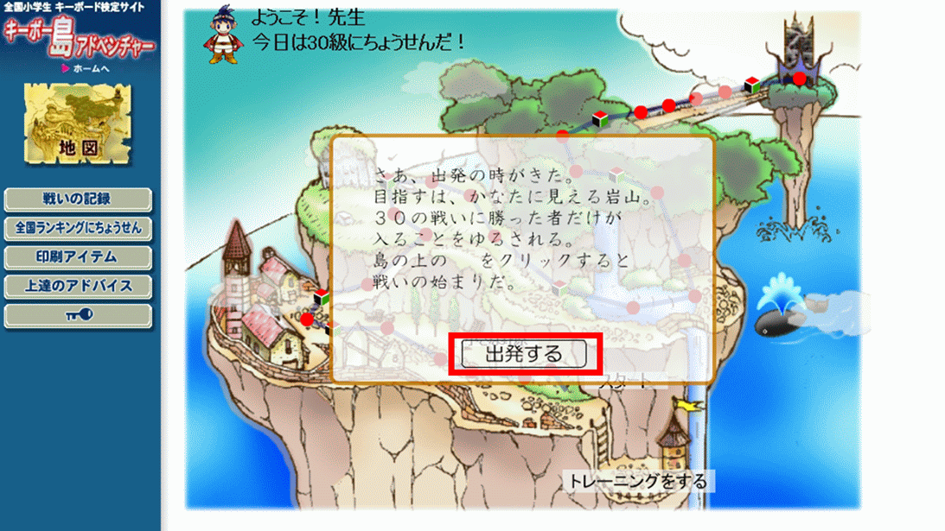
Notes:
キャラクターが決まると、「出発する」のメッセージが出るので「出発する」をタップします。
この後は、みなさんは操作をせずに先に説明を聞いて下さい。

Slide 8
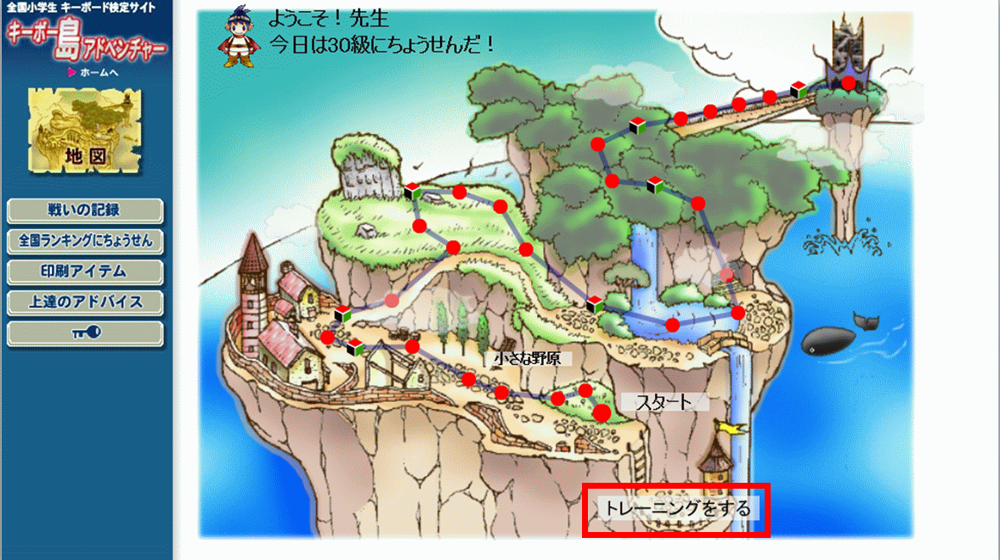
Notes:
キーボー島アドベンチャーには、いろいろな練習方法があります。
１つは、今見ている地図ページのトレーニングをするを利用しての練習方法です。
トレーニングをするをタップすると

Slide 9
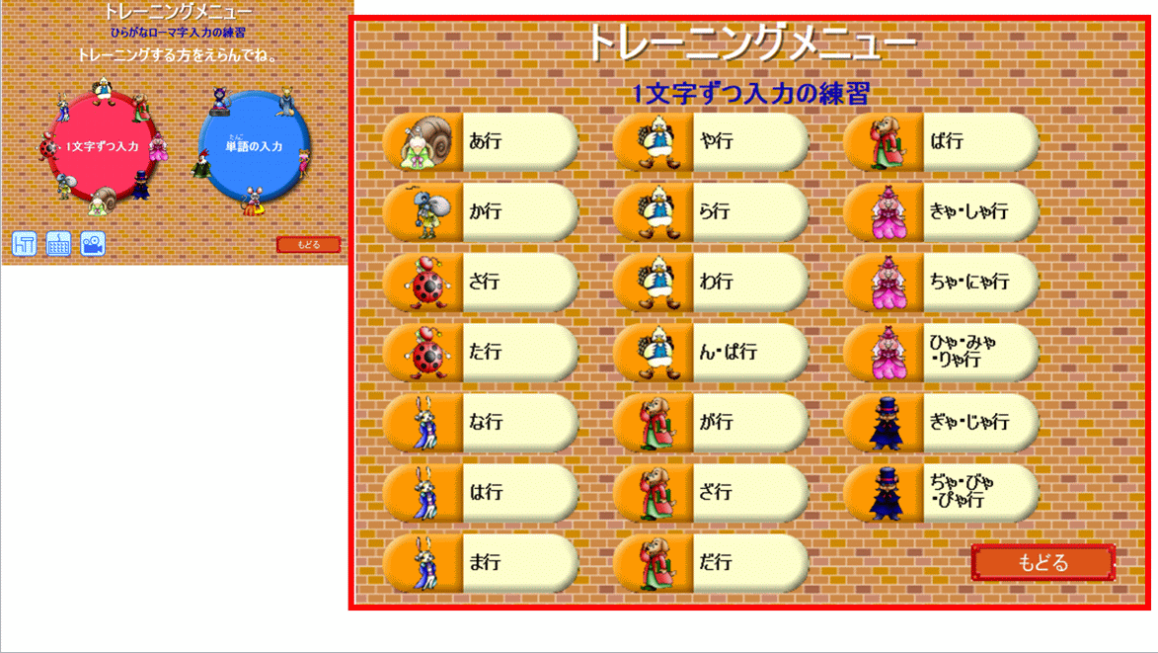
Notes:
トレーニングメニューが表示されます。
初めて練習するた行やな行などはここで練習するといいですね、苦手な行など、自分で行を選んで練習することができます。

Slide 10
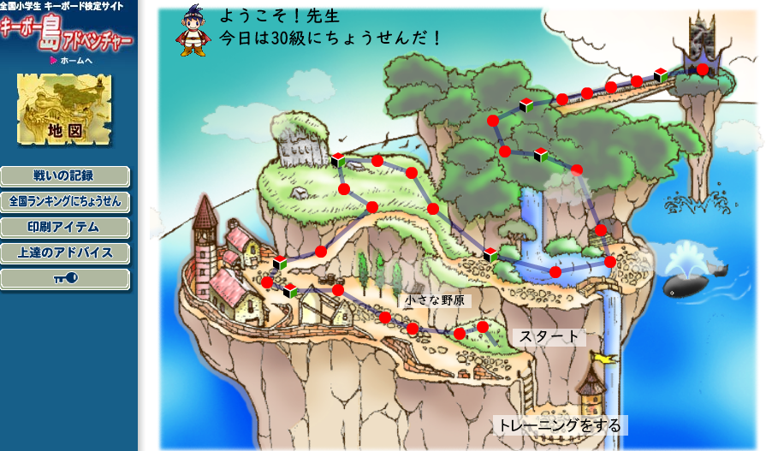
Notes:
次に、キーボード入力をランクアップしながら練習して級を上げていく練習です。
30級から1級まであります。
操作方法です。
チャレンジする級には赤丸が点滅しています。
今日は一番始めの30級からチャレンジしていきましょう！

Slide 11
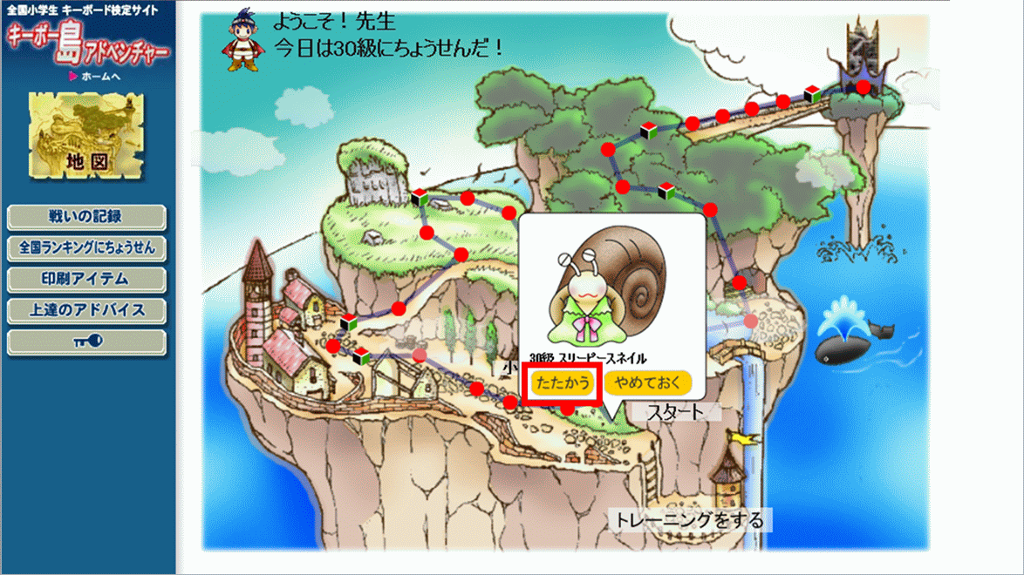
Notes:
点滅している赤丸をタップします。すると級の島民が表示されます。
次に
「たたかう」をタップします。

Slide 12
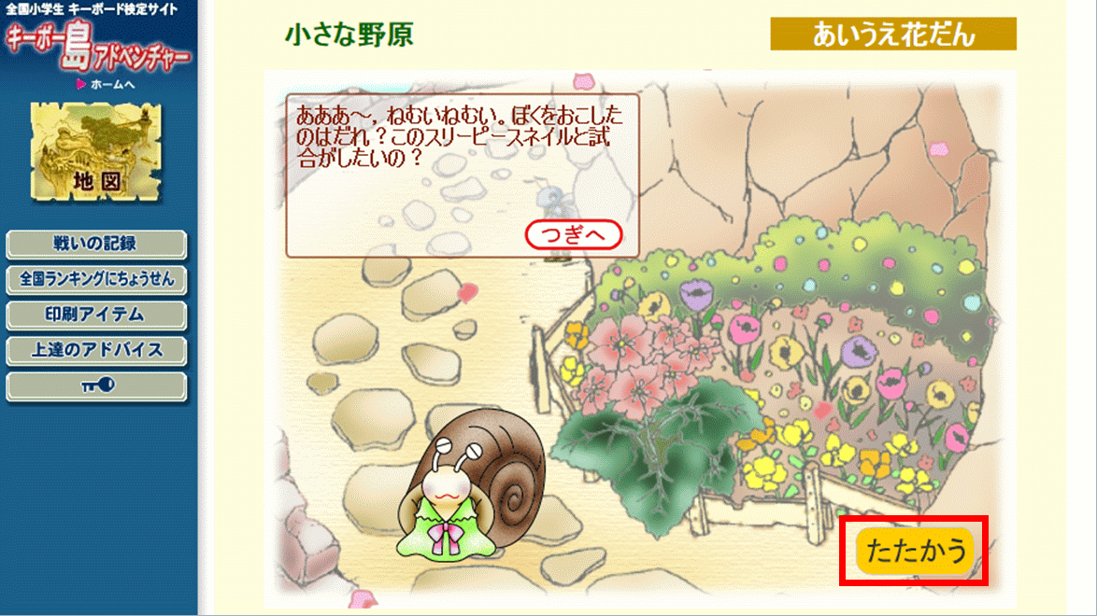
Notes:
表示された大きな画面でも「たたかう」をタップします。

Slide 13
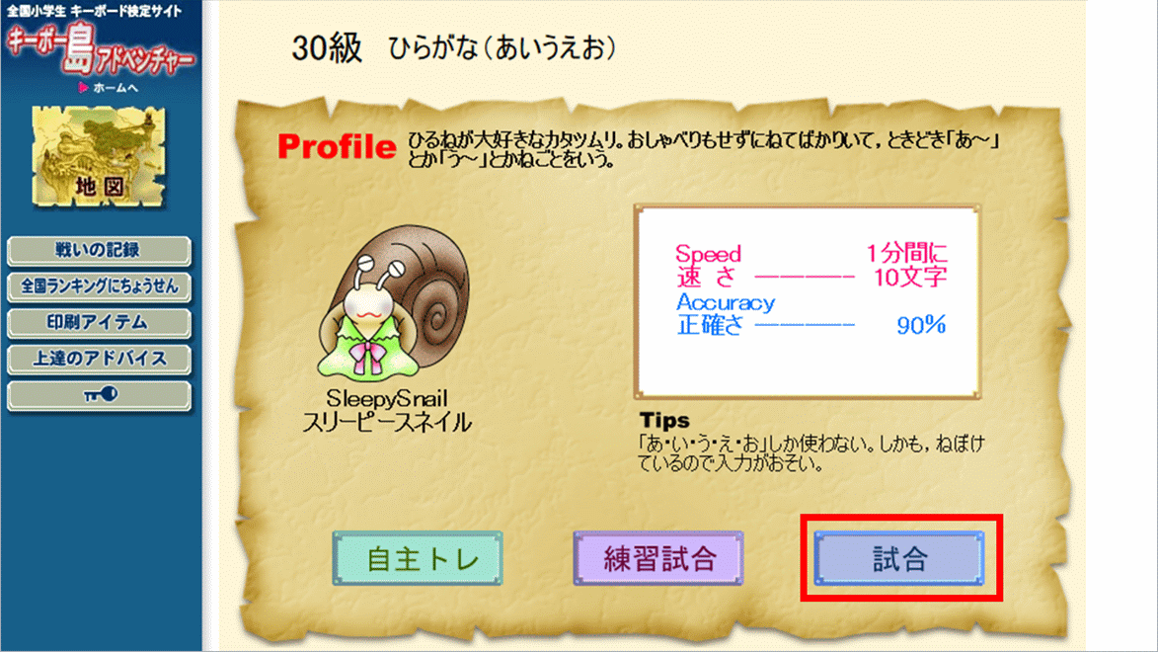
Notes:
「自主トレ」「練習試合」「試合」の３種類の入り口が表示されます。
まずは「自主トレ」で練習して、自信がついたら、「試合」にのぞみましょう。

Slide 14
Notes:
「試合」をタップすると

Slide 15
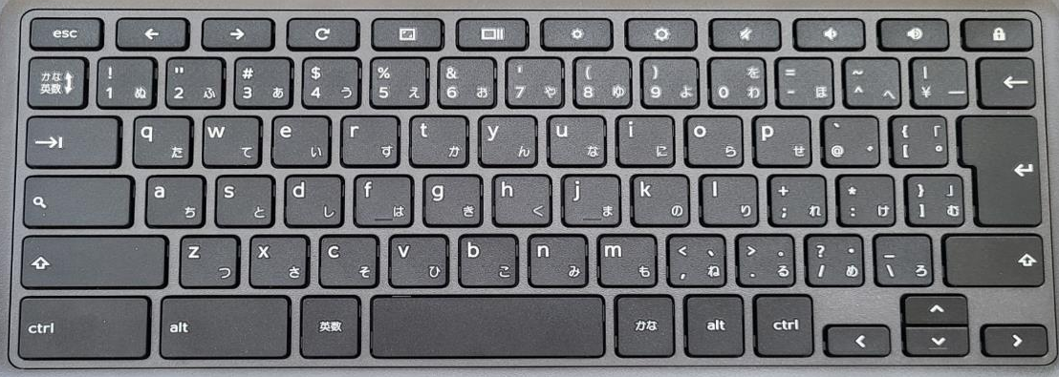
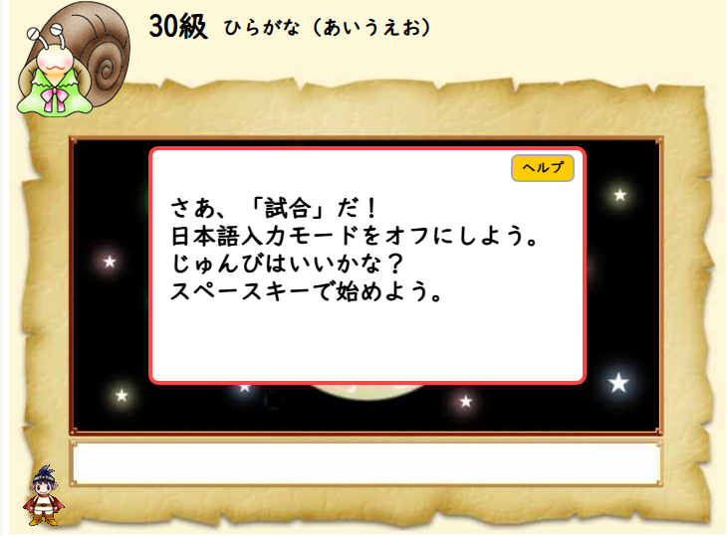
スペースキー
Notes:
「スペースキーで始めよう」という画面になります。
スペースキーを押すと試合が始まります。
ホームポジションに手を置き、スペースキーを親指で押して始めます。

Slide 16
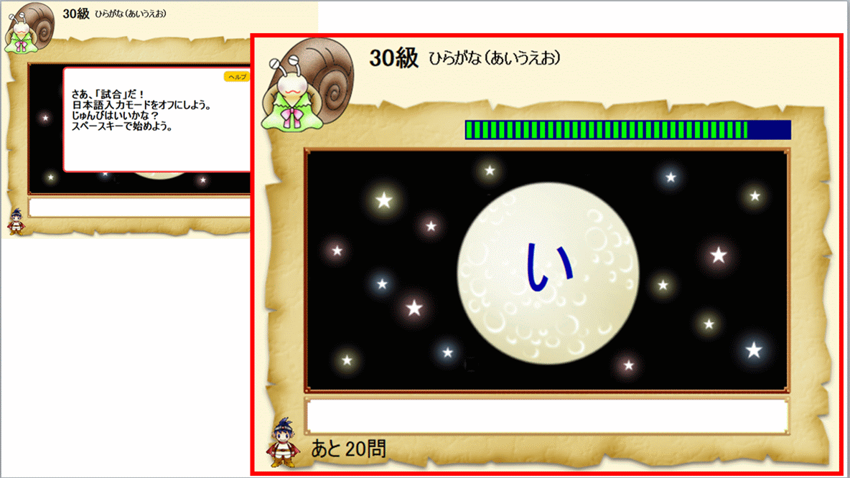
Notes:
試合中の画面には入力する文字が表示されるので、慌てず、文字を間違わずに入力していきます。

Slide 17
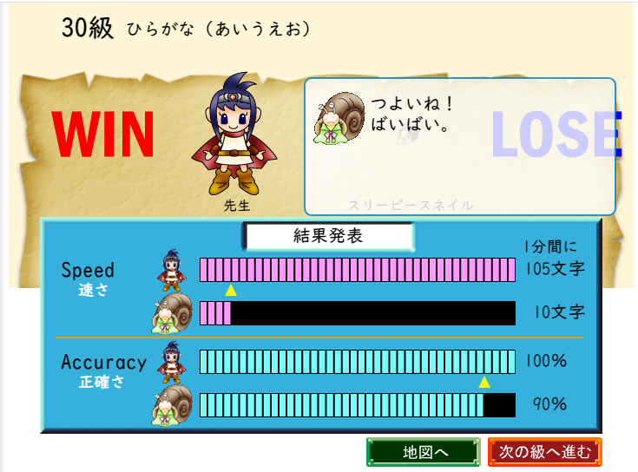
Notes:
試合に勝つと「次の級へ進む」のボタンが表示されるので、タップして次の級へ進みます。

Slide 18
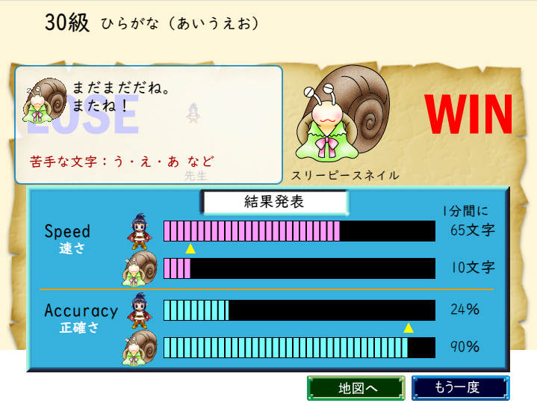
Notes:
試合に負けると「もう一度」のボタンが表示されるので、タップしてもう一度チャレンジです。
苦手な文字などはもう一度キーボードの位置を確認してから始めてください。
3回チャレンジしても勝てない場合は、自主トレやトレーニングメニューで練習を積んでから試合にチャレンジしましょう

Slide 19

スペースキー
あせらず、まちがえないように入力しよう！
Notes:
ここからはみなさんもキーボー島にチャレンジしてみましょう
30級のあいうえおは、ドキュメントで練習して自主トレが済んでいますので、
みなさん「試合」をしてみましょう！
試合は、速さよりも間違わずに入力できるように心がけて挑戦してください。
それでは Let’sTry!

